Slide 1
একগুচ্ছ ফুলের শুভেচ্ছা

Slide 2
উপস্থাপনায়
গণিত বিভাগ
ক্যান্টনমেন্ট পাবলিক স্কুল ও কলেজ, মোমেনশাহী।

Slide 3
অধ্যায়ঃ ১৭
পাঠঃ ৩
পাঠ পরিচিতি
শ্রেণিঃ নবম
বিষয়ঃ গণিত
(গড় নির্ণয়)

Slide 4
শিখণফল
পরিসংখ্যান কী তা বলতে ও লিখতে পারবে ।
উপাত্ত কী তা বলতে ও লিখতে পারবে ।
শ্রেণির মধ্যবিন্দু কী তা বলতে ও লিখতে পারবে ।
পরিসর কী তা বলতে ও লিখতে পারবে ।
শ্রেণিব্যাপ্তি কী তা বলতে ও লিখতে পারবে ।
শ্রেণিসংখ্যা কী তা বলতে ও লিখতে পারবে ।
ঘটনসংখ্যা কী তা বলতে ও লিখতে পারবে ।
গড় নির্ণয় করতে পারবে ।

Slide 5
শব্দের উপর ক্লিক করি
পরিসংখ্যানঃ
সংখ্যাভিত্তিক কোনো তথ্য বা ঘটনা হচ্ছে পরিসংখ্যান ।
উপাত্তঃ
তথ্য বা ঘটনা নির্দেশক সংখ্যা গুলো হচ্ছে পরিসংখ্যানের উপাত্ত।
শ্রেণির মধ্যবিন্দুঃ
শ্রেণির মধ্যবিন্দু =( উর্ধ্বসীমা + নিম্নসীমা ) ÷২ ।
শ্রেণিব্যাপ্তিঃ
যেকোনো শ্রেণির উর্ধ্বসীমা ও নিম্নসীমার ব্যবধান হলো ঐ শ্রেণির শ্রেণিব্যাপ্তি।
পরিসরঃ
পরিসর =( সর্বোচ্চ সংখ্যা — সর্বনিম্ন সংখ্যা) + ১
শ্রেণিসংখ্যাঃ
শ্রেণিসংখ্যা = ( পরিসর ÷ শ্রেণিব্যাপ্তি ) [পূর্ণসংখ্যায় ]
ঘটনসংখ্যাঃ
যে শ্রেণিতে যতগুলো ট্যালি চিহ্ন পড়বে তত হবে ঐ শ্রেণির গণসংখ্যা বা ঘটনসংখ্যা ।
গড়ঃ
গড়=উপাত্তসমূহের সমষ্টি ÷ উপাত্তসমূহের সংখ্যা

Slide 6
পাঠ শিরোনাম
অবিন্যস্ত উপাত্ত থেকে গড় নির্ণয়

Slide 7
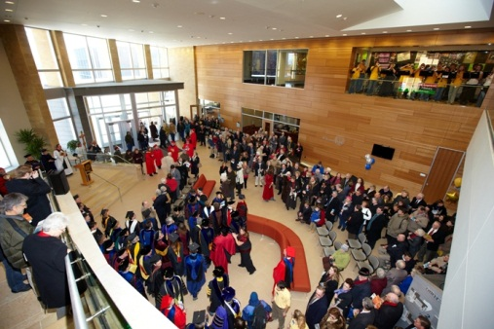
২৫ জন শিক্ষার্থীর বার্ষিক পরীক্ষায় গণিতে প্রাপ্ত নম্বর নিচে দেওয়া হলঃ
শ্রেণিব্যাপ্তি ৫ নিয়ে গণসংখ্যা নিবেশন সারণি তৈরি কর এবং গড় নির্ণয় কর ।
৭২, ৮৫, ৭৮, ৮৪, ৭৮, ৭৫, ৬৯, ৬৭, ৮৮, ৮০, ৭৪, ৭৭,৭৯,
৬৯, ৭৪, ৭৩, ৮৩, ৬৫, ৭৫, ৬৯, ৬৩, ৭৫, ৮৬,৬৬,৭১

Slide 8
৭২
৭৮,
৮৪
৭৮
৭২,
৮৫,
৭৮
৮৪,
৭৮,
৮৫
৭৫
৭৫,
৬৯
৬৭
৬৯,
৬৭,
৮৮,
৮৮
৮০,
৭৪,
৭৯,
৮০
৭৪
৭৭
৭৯
৬৯
৭৭,
৬৯,
ধরি, শ্রেণি ব্যবধান = ৫ । সুতরাং শ্রেণিসংখ্যা (২৬÷৫)=৫·২ বা, ৬
৭৪,
৭৩
৮৩
৬৫
৭৫,
৭৪
৭৩,
৮৩,
৬৫,
৭৫
৬৩,
৬৯
৬৩
৭৫
৬৬
৬৯,
৭৫,
৮৬
৮৬,
৬৬,
৭১,
৭১
প্রদত্ত নম্বরগুলোর মধ্যে সর্বোচ্চ নম্বর =৮৮ এবং সর্বনিম্ন নম্বর ৬৩ । পরিসর=(৮৮—৬৩)+১=২৬
শ্রেণি শ্রেণির মধ্যবিন্দু ট্যালি ঘটনসংখ্যা ঘটনসংখ্যা× শ্রেণির মধ্যবিন্দু
৬১ —৬৫
৬৩
২
১২৬
৬৩×২
৬৬ —৭০
৬৮
৫
৩৪ ০
৬৮×৫
৭১ — ৭৫
৭৩
৮
৫৮৪
৭৩×৮
৭৬ —৮০
৭৮
৫
৩৯০
৭৮×৫
৮১ —৮৫
৮৩
৩
২৪৯
৮৩×৩
৮৬ —৯০
৮৮
২
১৭৬
৮৮×২
মোট
২৫
১৮৬৫
$$∴নির্ণেয় গড়=\frac{১৮৬৫}{২৫}$$
$=৭৪∙৬$

Slide 9
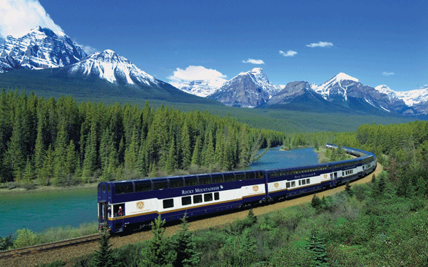
মূল্যায়ণ
উত্তর জানতে প্রশ্নের উপর ক্লিক করি
উপাত্ত কী?
শ্রেণির মধ্যবিন্দু কী?
শ্রেণিব্যাপ্তি কী?
শ্রেণিসংখ্যা কী?
পরিসর কী?
ঘটনসংখ্যা কী?
গড় কী?
পরিসংখ্যান কী?
শ্রেণিসংখ্যা = ( পরিসর ÷ শ্রেণিব্যাপ্তি ) [পূর্ণসংখ্যায় ]
শ্রেণির মধ্যবিন্দু =( উর্ধ্বসীমা + নিম্নসীমা ) ÷২ ।
যে শ্রেণিতে যতগুলো ট্যালি চিহ্ন পড়বে তত হবে ঐ শ্রেণির গণসংখ্যা বা ঘটনসংখ্যা ।
গড়=উপাত্তসমূহের সমষ্টি ÷ উপাত্তসমূহের সংখ্যা ।
পরিসর =( উর্ধ্বসীমা — নিম্নসীমা ) + ১
তথ্য বা ঘটনা নির্দেশক সংখ্যা গুলো হচ্ছে পরিসংখ্যানের উপাত্ত ।
সংখ্যাভিত্তিক কোনো তথ্য বা ঘটনা হচ্ছে পরিসংখ্যান ।
যেকোনো শ্রেণির উর্ধ্বসীমা ও নিম্নসীমার ব্যবধান হলো ঐ শ্রেণির শ্রেণিব্যাপ্তি ।

Slide 10
বাড়ির কাজ
২০ জন শিক্ষার্থীর বার্ষিক পরীক্ষায় বাংলায় প্রাপ্ত নম্বর নিচে দেওয়া হলঃ শ্রেণিব্যাপ্তি ৫ নিয়ে গণসংখ্যা নিবেশন সারণি তৈরি কর ।
৭৪, ৭৮, ৮৪, ৭৮, ৭৫, ৬৯, ৬৭, ৮৮, ৮০, ৭৭,
৭৯, ৭৪, ৭৩, ৮৩, ৬৫, ৭৫, ৬৯, ৬৩, ৭৫, ৮৬।

Slide 11
ধন্যবাদ

